Slide 1
来跟从我
太 4:18-22

Slide 2
太 4:18-22
(18) 耶稣在加利利海边行走，看见弟兄二人，就是那称呼彼得的西门和他兄弟安得烈，在海里撒网；他们本是打鱼的。 (19) 耶稣对他们说：「来跟从我，我要叫你们得人如得鱼一样。」 (20) 他们就立刻舍了网，跟从了他。 (21) 从那里往前走，又看见弟兄二人，就是西庇太的儿子雅各和他兄弟约翰，同他们的父亲西庇太在船上补网，耶稣就招呼他们， (22) 他们立刻舍了船，别了父亲，跟从了耶稣。
可 1:16-20

Slide 3
讲道大纲
前奏
耶稣的呼召
对呼召的反应
得人如得鱼
回应

Slide 4
前奏
(18) 耶稣在加利利海边行走，看见弟兄二人，就是那称呼彼得的西门和他兄弟安得烈，在海里撒网；他们本是打鱼的。
耶稣受施洗约翰的洗
被圣灵带到旷野受试探
听到施洗约翰下了监
退到了迦百农，开始在加利利沿海一带传道
到此时，已经传道有一段时间了
耶稣和弟兄二人应该是旧相识
Notes:
又称：基尼烈湖，革尼撒勒湖，提比哩亚海

Slide 5
约 1:35-42
(35) 再次日，约翰同两个门徒站在那里。 (36) 他见耶稣行走，就说：「看哪！这是神的羔羊！」 (37) 两个门徒听见他的话，就跟从了耶稣。 (38) 耶稣转过身来，看见他们跟著，就问他们说：「你们要什麽？」他们说：「拉比，在那里住？」（拉比翻出来就是夫子。） (39) 耶稣说：「你们来看。」他们就去看他在那里住，这一天便与他同住；那时约有申正了。 (40) 听见约翰的话跟从耶稣的那两个人，一个是西门彼得的兄弟安得烈。 (41) 他先找著自己的哥哥西门，对他说：「我们遇见弥赛亚了。」（弥赛亚翻出来就是基督。） (42) 於是领他去见耶稣。耶稣看著他，说：「你是约翰的儿子西门（约翰在马太十六章十七节称约拿），你要称为矶法。」（矶法翻出来就是彼得。）

Slide 6
耶稣的呼召
(19) 耶稣对他们说：「来跟从我，我要叫你们得人如得鱼一样。」
我，耶稣，神自己
跟从的对象，是神，而不是某个人
来，态度，
跟从，追随，
是我们要做的，选择，决定，
不是过关，过关是一下子的，
是天天的，是一生与主同行，走主的路

Slide 7
(19) 耶稣对他们说：「来跟从我，我要叫你们得人如得鱼一样。」
叫，Poieo (poy-eh'-o)，to make，造成
是主做的
神要把我们造成一个得人的人
得人，是耶稣传道的一个主要目标
不是一个普通的呼召

Slide 8
对呼召的反应
两种反应
门徒
少年财主

Slide 9
门徒的反应
彼得和安德烈
(20) 他们就立刻舍了网，跟从了他。
雅各和约翰
(22) 他们立刻舍了船，别了父亲，跟从了耶稣。
马太
(太9:9) 耶稣从那里往前走，看见一个人名叫马太，坐在税关上，就对他说：「你跟从我来。」他就起来跟从了耶稣。
腓力
(约1:43) 又次日，耶稣想要往加利利去，遇见腓力，就对他说：「来跟从我吧。」… (45) 腓力找著拿但业，对他说：「摩西在律法上所写的和众先知所记的那一位，我们遇见了，就是约瑟的儿子拿撒勒人耶稣。」

Slide 10
少年财主的反应
可 10:17-22 耶稣出来行路的时候，有一个人跑来，跪在他面前，问他说：「良善的夫子，我当做什麽事才可以承受永生？」 (18) 耶稣对他说：「你为什麽称我是良善的？除了神一位之外，再没有良善的。 (19) 诫命你是晓得的：不可杀人；不可奸淫；不可偷盗；不可作假见证；不可亏负人；当孝敬父母。」 (20) 他对耶稣说：「夫子，这一切我从小都遵守了。」(21) 耶稣看著他，就爱他，对他说：「你还缺少一件：去变卖你所有的，分给穷人，就必有财宝在天上；你还要来跟从我。」 (22) 他听见这话，脸上就变了色，忧忧愁愁的走了，因为他的产业很多。

Slide 11
财富很多，是一个作官的 (路18)
从小就有非常好的品格
是一个非常渴慕、非常希望能够寻得永生之道
选择离开，放不下他的财富上
同一件事：“变卖财产”和“来跟从我”
施达德 (Charles Thomas Studd)

Slide 12
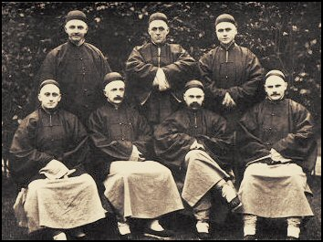
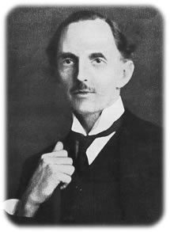
施达德 (Charles Thomas Studd)
英国著名的板球手
成为宣教士
剑桥七杰之一
先后到中国、印度、 非洲宣教
在天津，与一位来 自爱尔兰的女传教 士结婚
Notes:
1877年，由于朋友文生的介绍，施达德的父亲爱德华施达德到Drury Lane剧院参加了慕迪和山克（Sankey）的布道会，而成为虔诚的基督徒，放弃了赛马事业，热心传福音。1878年暑假期间，爱德华施达德邀请传道人来到他们的庄园，通过与一位讲员私下的谈话，施达德得到重生的经历，也如同父亲一样，成为一个“玩真的”基督徒^{[2]。}
1884年，施达德的哥哥乔治身患严重的疾病，这迫使施达德思考严肃的人生问题。于是他决定放弃板球，加入了戴德生创立的中国内地会，在1885年2月，和另外6名剑桥大学毕业生（称为剑桥七杰）——章必成（Montague Beauchamp）、司安仁（Stanley Smith）、宝耀庭（Cecil H. Polhill-Turner）、亚瑟·端纳（A. T. Polhill-Turner）、何斯德（Dixon Edward Hoste）、盖士利（William W. Cassels）一同前往中国传教。
1888年，施达德在中国天津与来自爱尔兰的女传教士普莉西雅·施德活（Priscilla Stewart）结婚，。在婚礼之前，这位新娘要求施达德效法圣经中的少年财主，变卖一切财产。 施达德继承的遗产有29000英镑，其中5000英镑捐献给了美国芝加哥的慕迪圣经学院，5000英镑捐献给了乔治·慕勒在布里斯托尔所办的孤儿院，5000英镑捐献给了救世军的将军，资助他们在印度的工作。

Slide 13
跟从耶稣
是要付代价的
必须肯“舍”
彼得、安德烈舍弃了网，他们的谋生工具
雅各、约翰留下了网、船、雇工、父亲
不肯“舍”，就无法跟随主
舍弃，不是一时的冲动

Slide 14
撇弃一切？
撇弃工作、变卖财产、撇下家庭？
不是的
需要舍弃
原来看为生命中最重的
原来看为人生不可缺少的
一切隐而未现的拦阻

Slide 15
面临的挑战
不会是一帆风顺的，会经历困难
会有软弱、跌倒、甚至失败
彼得
三次不认主，重操旧业，第二次打鱼
不止一次被主呼召，约21
但每一次被主呼召，都义无反顾的起来跟随
继续跟随耶稣前进
跟从耶稣，是对每一个基督徒的要求和吩咐

Slide 16
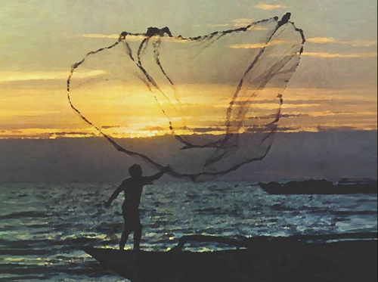
得人如得鱼
Notes:
20年会庆，提醒我们，CCMC，是一个传福音的教会，是一个得人的教会。
想象，CCMC 就是那渔船，站在船上的那个渔夫是你和我，正在撒福音的网。

Slide 17
路 5:4-11
(4) …，对西门说：「把船开到水深之处，下网打鱼。」 (5) 西门说：「夫子，我们整夜劳力，并没有打著什麽。但依从你的话，我就下网。」 (6) 他们下了网，就圈住许多鱼，网险些裂开， (7) 便招呼那只船上的同伴来帮助。他们就来，把鱼装满了两只船，甚至船要沉下去。 (8) 西门彼得看见，就俯伏在耶稣膝前，说：「主啊！离开我，我是个罪人！」 (9) 他和一切同在的人都惊讶这一网所打的鱼。 (10) 他的夥伴西庇太的儿子雅各、约翰，也是这样。耶稣对西门说：「不要怕！从今以後，你要得人了。」 (11) 他们把两只船拢了岸，就撇下所有的，跟从了耶稣。

Slide 18
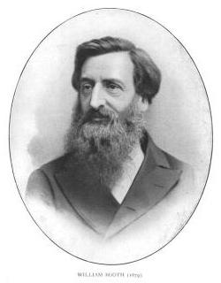
卜威廉(William Booth)将军
救世军的传世人
这位七十五的神的老仆人 写下：
有人的志向是艺术，
有人的志向是名望，
有人的志向是金钱，
我的志向是人的灵魂。
Notes:
救世軍的創始人卜維廉（William Booth）將軍，一日被英王愛德華七世（Edward VII）召進宮內，稱讚他的工作和成就。離開前，英王要他在簽名簿上寫幾個字，這位七十五歲的神的老僕人寫 著：
有人的志向是藝術，
有人的志向是名望，
有人的志向是金錢，
我的志向是人的靈魂。

Slide 19
结语
如果耶稣今天在这里对我们说：“来跟从我，我要叫你得人如得鱼”
我们会有什么反应？

Slide 20
回应
今年教会的主题：安静 仰望 尊崇神
来：安静
跟从：仰望
得人：尊崇神
Notes:
从最身边的做起，
－ 主日崇拜，提前10分钟道，来等候遇见神。
－ 来祷告会，不只关心自己的事，也要关心别人的事

